Slide 2
Řecké mince

Slide 3
Vnější znaky
Ražba (= mincovní obraz + legenda, tj. zkráceně: mincovní obraz)
Tvar
Velikost
Mincovní kov
Hmotnost
    !!! Jen ražba se na první pohled výrazně měnila!!!

Slide 4
Mincovní obraz
V archaickém období (pol. 7. stol. – 490 př. Kr.)
V klasickém období (490 – 336 př. Kr.)
V helénistickém období (336– 31 př. Kr.)
V císařském období (31 př. Kr. – 3. stol. po Kr.)

Slide 5
Mincovní obraz v archaickém období
Vývoj od prvotního stadia: ražba bez obrazu na líci i rubu, poté standardní podoba mince s obrazem na obou stranách ražby
Obraz nejprve z říše živočišné (rostlinné typy jen vzácně!)
Dále: jednoduché nástroje, nádoby, zbraně… i nebeská znamení
Nápisy a písmena Nejsou časté !
Už se objevuje i hlava či postava božstva, zobrazeného v lidské podobě
Bytosti - kombinace lidského a zvířecího
Nejsou doloženy architektonické typy – pouze motiv labyrintu

Slide 6
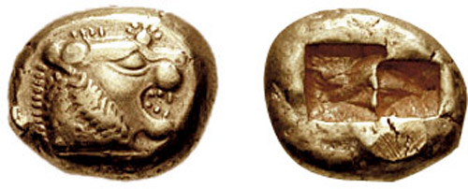
statér z elektronu z Lýdie,
6. století př. Kr.

Slide 7
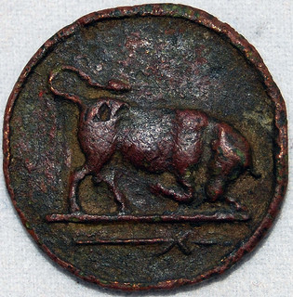
Thurie, měď

Slide 8
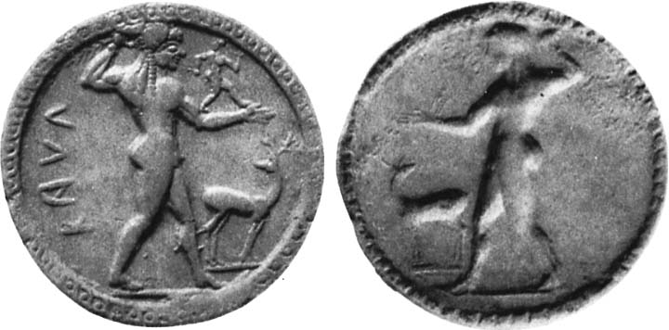
Apollón, statér, 6. stol. př. Kr.

Slide 9
Mincovní obraz v klasickém období
základním mincovním typem hlava a celá postava božstva v lidské podobě
Přetrvávají obrazy z živočišné říše
Zvířecí motiv přesunut na rub mince
Rostliny a jednoduché předměty méně oblíbené
Objevují se nebeská znamení (spíše v orientální kulturní oblasti: od Lýkie po Foinikii)
Obrazy lodí… kromě přídě i celá loď
Nápisy, písmena i architektonické typy jsou stále vzácností!

Slide 10
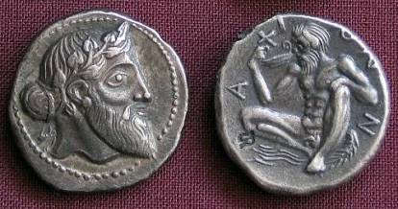
Didrachma, stříbro 461 – 430 př. Kr.

Slide 11
Mincovní obraz v helénistickém období/1
Podoba božstva v celé postavě dominuje nad prvky z živočišné říše
Častěji architektonické typy!!... Nevztahují se však k historické události – kommemorativní ražby nejsou v řeckém mincovnictví obvyklé (ojediněle ..díky římskému vlivu)

Slide 12
Mincovní obraz v helénistickém období/2
Postupné uplatňování portrétu panovníka příslušné monarchie (místo obrazu božstva)
  Technické i umělecké předpoklady pro ztvárnění individuálních rysů vytvořeny již v klasickém období
Nejtypičtější perská mince raného období = dareikos, nese od 6. stol. př. Kr. obraz panovníka
Vznik vlastního portrétu na minci se klade do doby těsně po smrti Alexandra Vel.
  Nejprve se na minci objevuje jméno panovníka, Alexandr doplnil titul basileus=král
  Líc (za Filipa a Alexandra) ještě hlavy božstev (Apollo, Athéna, Héraklés) ale již s individuálními rysy vládce

Slide 13
Mincovní obraz v helénistickém období/3
Po Alexandrově smrti: na mincích jeho idealizovaný portrét s božskými atributy
R. 306 př. Kr. (diadochové přijímají královské tituly): na minci poprvé zobrazen žijící vládce ještě s božskými atributy/ Ptolemaios s Diovou aegidou(=štít), Seleukos I. s býčím rohem
I portréty manželek vládců

Slide 14
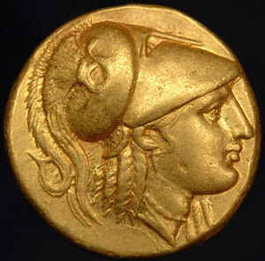
Alexander Veliký, statér

Slide 15
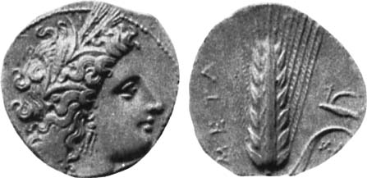
Metapontum, hlava Démeter, klas

Slide 16
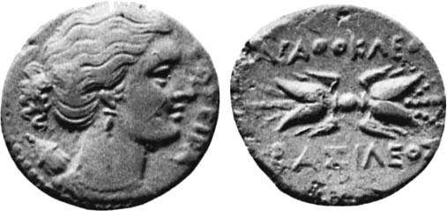
Syrakúsy hlava Artemis, okřídlený blesk

Slide 17
Mincovní obraz v císařském období
Rub:
  kopie soch místních božstev – v Lakedaimonu, Sinope, Alexandrii Troas, Iliu, Myrině
  Vyobrazení měst a jejich staveb
  Domácí předřecké kulty

Slide 18
Teorie Macdonaldova
4 hl. principy (při volbě mincovního obrazu) – hlediska:
  dekorativní
  kommemorativní
  religiosní
  (imitativní) /svým významem není rovnocenné s ostatními
Smysl mincovního obrazu spatřoval v tom, že šlo o znak určitého města nebo státu
Heraldičnost mincovního typu nevykládal funkčně, ve vztahu k peněžní úloze mince, kterou měl znak zajišťovat
Mcdonaldovi unikla funkce mincovního obrazu a ztratil se mu vývoj mincovního typu v antice
Teorii nelze pokládat za funkcionální ani dynamickou!!

Slide 19
Regling a zdroje podnětů pro výběr antických mincovních obrazů
Vzájemně ovlivňující se principy:
  heraldický
  religiosní
  kommemorativní
  lokálně-patriotický
Mincovní typ měl stejnou fci jako obraz na pečetidle
Funkci mincovního typu spojil s peněžní fci mince
Peněžní funkce je základní vlastností mince!

Slide 20
Hmotnost/1
Ovlivněna systémem hmotností z 2.-3. tisíciletí př. Kr. vytvořeným v Mezopotámii – obchodními styky rozšířen po Předním východě a po Řecku
V Mezopotámii se směnovalo za odvážené stříbro

Slide 21
Hmotnost/2
Talent – pův. označení pro misku vah, pak největší hmotnostní jednotka
  V Řecku: talent=60min, Sicílie: talent se dělí na 240(později 120) liter; attický talent=26,196kg
Mina = 1/60 talentu, mina=60 šekelů, 100 drachem, 50 statérů
Drachma – hmotnostní a početní jednotkou na Peloponnésu; drachma=6obolů;
Statér – pův. označoval identické závaží kladené na obě misky vah, nebyl vázán ani na určitou hmotnost ani na kov
  V řeckých minc.systémech takto označován dvojnásobek jednotky
  U zlatých mincí (hmotnost dvojité drachmy), váha 8,1-8,6 g
  U stříbrných mincí se jako statér označovala dvoudrachma (řec. didrachmon)

Slide 22
Velikost/1
Největší starověké mince – černomořské oběživo z Olbie (průměr: cca 68 mm) či aes grave ze střed. Itálie
Poměrně malé ražby z drahých kovů
  Zlaté statéry cca 20 mm
  Stříbrné tetradrachmy cca 25-30 mm
Velikost stejných nominálů z téhož kovu často kolísala – závislá na technice ražby a na tloušťce střížku

Slide 23
Velikost/2
Starověké mince menší se silnějšími střížky oproti mincím středověkým
Nízké nominály s méněhodnotného kovu většinou větší než rozměry vysokých nominálů z drahých kovů

Slide 24
Tvar
V archaickém období: nepravidelný; později v Athénách a v Korintu dvoustranné mince poměrně pravidelných tvarů
V klasickém období: nepravidelnost jen ojedinělá (perské dareiky, kyzické statéry); pravidelné okrouhlé – pro peněžní styk nejvhodnější, vysoký reliéf, nemožnost sloupkování, povrch se snadno otíral
V helénismu: vzhled mince podřizován jejich peněžní fci: líc lehce vypouklý, rub lehce prohnutý – usnadněné sloupkování
Císařství: pravidelný okrouhlý na obou stranách plochý střížek odpovídal technickým požadavkům peněžního oběhu

